Slide 1





MATLAB V PROSTREDÍ ISS CVTI SR
DC VaV
Podporujeme výskumné aktivity na Slovensku.
Projekty sú spolufinancované zo zdrojov EÚ
»»» pracovný seminár, 3.12.2014, Bratislava «««

Slide 2
Juraj NOGE, vedúci Odboru rozvoja informačných systémov - ORIS
CVTI SR

Slide 3
PROGRAM SEMINÁRA
Otvorenie seminára
ISS CVTI SR
MATLAB v rámci ISS CVTI SR
MATLAB – možnosti využitia
Zhrnutie, diskusia
Prax v učebni – moderovaná inštruktáž
Tombola

Slide 4


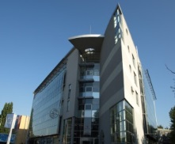
CVTI SR – HISTORICKÉ MÍĽNIKY
1938 – zriadenie Ústrednej knižnice Slovenskej
vysokej školy technickej v Košiciach
1948 – premenovanie na Slovenskú technickú
knižnicu
1996 – zmena názvu na Centrum vedecko-
technických informácií SR (CVTI SR)
2007 – presťahovanie do aktuálnych
priestorov

Slide 5
POSLANIE A ČINNOSŤ CVTI SR
komplexná prevádzka špecializovanej vedeckej knižnice a poskytovanie informačných služieb
budovanie a prevádzka komplexných informačných systémov pre vedu
metodická a analytická činnosť v oblasti podpory riadenia a hodnotenia kvality vedy
popularizácia vedy a techniky smerom k odbornej i širokej laickej verejnosti, so špeciálnym zameraním na mladú generáciu

Slide 6
POSLANIE A ČINNOSŤ CVTI SR
CVTI SR plní tieto funkcie:
Národné informačné centrum a špecializovaná verejná vedecká knižnica SR
Depozitná knižnica OECD, EBOR a WIPO
Európske dokumentačné centrum
Národné centrum pre popularizáciu vedy a techniky v spoločnosti
Stredisko patentových informácii SR – PATLIB
Centrum transferu technológií s celoslovenskou pôsobnosťou

Slide 7




NÁRODNÉ PROJEKTY
Národný informačný systém podpory výskumu a vývoja na Slovensku –prístup k elektronickým informačným zdrojom (NISPEZ)
Infraštruktúra pre výskum a vývoj – Dátové centrum pre výskum a vývoj
Národná infraštruktúra pre podporu transferu technológií na Slovensku – NITT SK
Popularizácia vedy a techniky na Slovensku - PopVaT

Slide 8





MEDZINÁRODNÉ PROJEKTY

Slide 9
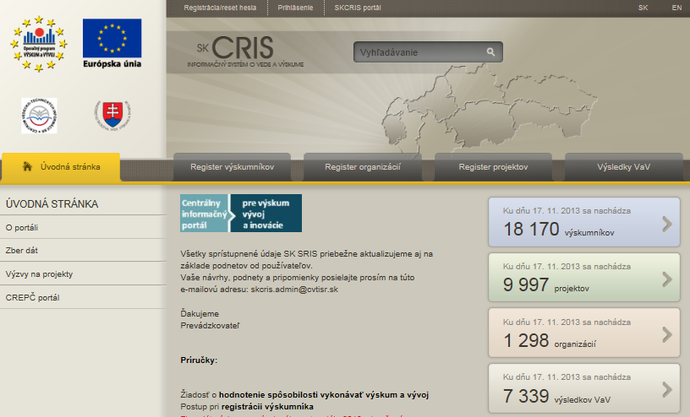
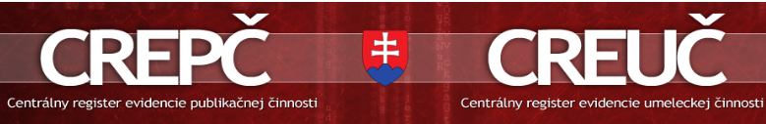
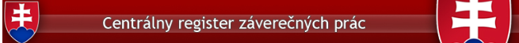
INFORMAČNÉ SYSTÉMY NA PODPORU VEDY
CVTI SR buduje, rozvíja a prevádzkuje:
SK CRIS / CIP VVI
informačné systémy o vede a výskume
Centrálny informačný portál pre výskum,
vývoj a inovácie
CREPČ / CREUČ
centrálne registre publikačnej a umeleckej činnosti
CRZP / ANTIPLAG
centrálny register záverečných prác a antiplagiátorský systém

Slide 10
INFORMAČNÉ SYSTÉMY NA PODPORU VEDY
CVTI SR buduje, rozvíja a prevádzkuje:
ISS CVTI SR
Integrovaný systém služieb
  MATLAB
  SW pre vedecko - technické výpočty, modelovanie, simulácie, návrhy algoritmov, ...
  SAS
  SW na spracovanie a hĺbkovú analýzu dát z rôznych zdrojov, štatistické spracovanie, prezentáciu dát
  Špecializované aplikačné SW balíky pre rôzne vedecko-výskumné oblasti
  molekulárna biológia, genetika, materiálový výskum, ...

Slide 11
INFORMAČNÉ SYSTÉMY NA PODPORU VEDY
CVTI SR buduje, rozvíja a prevádzkuje web portály a web stránky:
www.cvtisr.sk
www.fablab.sk – FABLAB
www.edis.sk – Európske dokumentačné centrum
www.ncpvat.sk – Národné centrum pre popularizáciu vedy a techniky
www.nptt.sk – Národný portál pre transfer technológií
www.quark.sk – časopis Quark
Itlib.cvtisr.sk – časopis ITLIB
www.vedatechnika.sk – Centrálny informačný portál pre výskum, vývoj a inovácie
scholaludus-online.sk – Schola ludus
www.tyzdenvedy.sk – Týždeň vedy a techniky na Slovensku
www.scidap.sk – Centrálna databáza slovenských informačných zdrojov pre VaV
H2020.cvtisr.sk – Horizont 2020
...

Slide 12
PREZENTAČNÝ TÍM
Juraj NOGE, CVTI SR
Marián TRGALA, CVTI SR
Dalibor BOŠŇÁK, CVTI SR
Jan HOUŠKA, HUMUSOFT
Jiří ZÁCHENSKÝ, CVTI SR
Martin FOLTIN, HUMUSOFT

Slide 13

ISS CVTI SR
Marián TRGALA, koordinátor aktivity 2.1, NITT SK
koncepcia
zmluvný rámec
  inštitucionálny
  individuálny

Slide 14
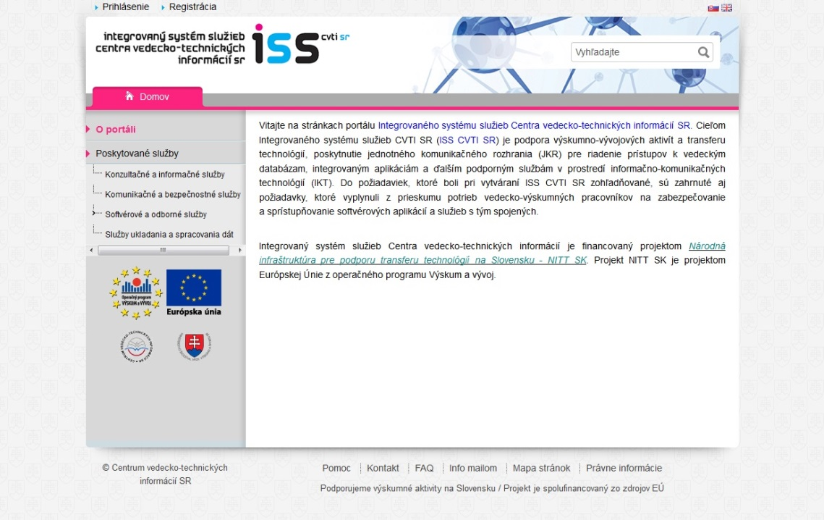
KONCEPCIA ISS CVTI SR
Podpora vedecko-výskumných činností
Využitie DC VaV v Žiline
portál ISS CVTI SR
iss.cvtisr.sk

Slide 15
SLUŽBY ISS CVTI SR
Služby ukladania a spracovania dát
úložisko dát, hosting, webhosting, zálohovanie dát, ...
Komunikačné a bezpečnostné služby
dátová a komunikačná bezpečnosť, vzdialené pripojenie, ...
Konzultačné a informačné služby
konzultácie, informačný servis, školenia, ...
Softvérové a odborné služby
poskytovanie systémov a aplikácií – MATLAB, SAS, ...

Slide 16
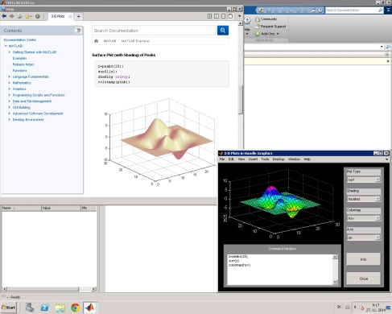
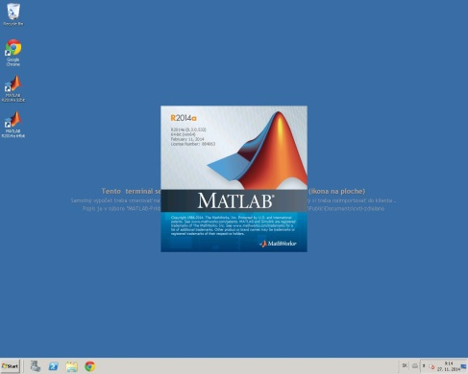
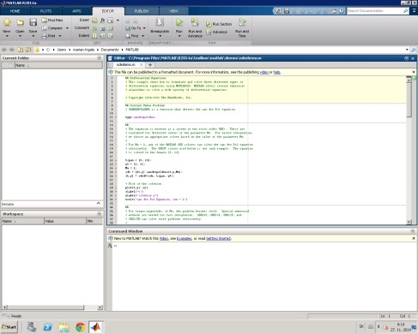
SLUŽBY ISS CVTI SR
MATLAB - vedecko-technické výpočty, modelovanie, návrhy algoritmov, simulácie ...

Slide 17
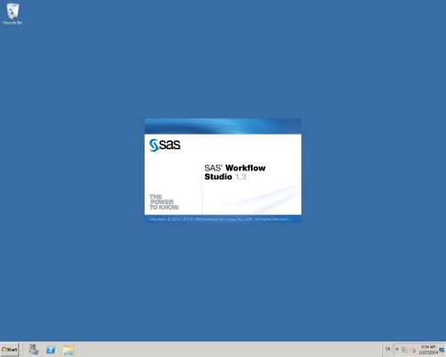
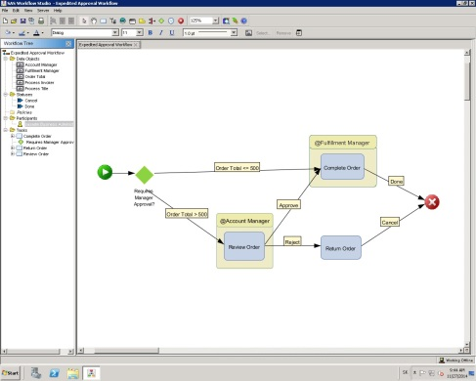
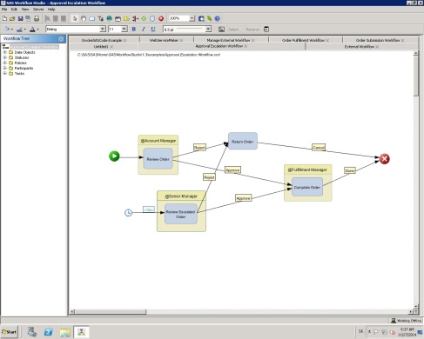
SLUŽBY ISS CVTI SR
SAS - spracovanie a hĺbková analýzu dát z rôznych zdrojov, prezentácie dát, možnosť vývoja vlastných aplikácií, ...

Slide 18
ZMLUVNÝ RÁMEC
inštitucionálny (zmluva)
  využívanie služieb iba prostredníctvom používateľov
  vedecko-výskumní pracovníci, študenti
  inštitúcia poskytuje súhlas s využívaním služieb
  prehľad o používateľoch a využívaných službách

Slide 19
ZMLUVNÝ RÁMEC
individuálny (pravidlá)
  využívanie služieb po dobu 1 roka
  predĺženie prístupu ku službám

Slide 20
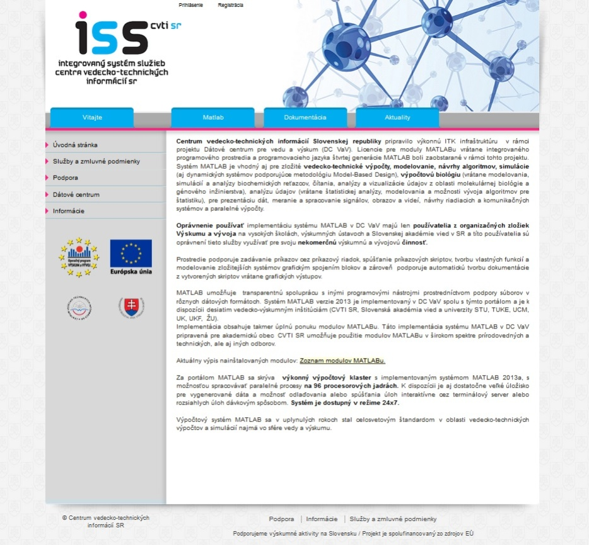
ISS CVTI SR
iss.cvtisr.sk
iss@cvtisr.sk
podpora.iss@cvtisr.sk

Slide 21
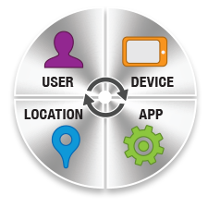
MATLAB V RÁMCI ISS CVTI SR
Dalibor BOŠŇÁK, ORIS
architektúra systému
prihlásenie do systému
používateľská podpora
literatúra, odkazy
interaktívny režim
dávkový režim

Slide 22
ARCHITEKTÚRA SYSTÉMU
MATLAB ako SaaS
MATLAB: Software as a Service (SaaS) – v CVTI SR na infraštruktúre DC VaV:
využívanie aplikácie poskytovateľa cez sieť (vzdialeným pripojením)
prvá služba Integrovaného Systému Služieb
( ... ďalšia je v testovaní: SAS)
3 fázy
analyticko-definičná: zmapovanie zákl. požiadaviek vedeckej komunity 06/2010 – 03/2011
Implementačná: obstaranie, vybudovanie, implementácia a skúšobná prevádzka 04/2011 – 12/2011
Realizačno-rutinná prevádzka, správa, údržba a potenciálne rozširovanie systému 01/2012 – 12/2014

Slide 23




ARCHITEKTÚRA SYSTÉMU
ESB
Portál: matlab.cvtisr.sk
[Liferay]
Dávkový režim
[MaTron]
On-line režim
Monito-ring
[Zabbix]
ÚLOHOVNÍK
[RedMine]
MATLAB
68 modulov
Identity Manager
[midPoint]
Terminál server
[Win 2008]
Infraštruktúra Dátového centra
dedikovaný HW : 96 jadier, RHEL 6.3 cluster
+ scheduler [ MDCS ]
D

Slide 24
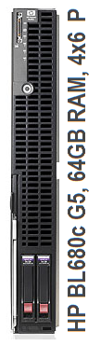

ARCHITEKTÚRA SYSTÉMU
Vytvorenie výpočtového klastra
Výpočtové srdce MATLABu je na klastri RHEL 6.3 = 4 servre HP BL 680c
Predradený má win. terminálový server s MATLAB klientami
Cluster a term. server majú zdieľané disk. pole, ktoré slúži na používateľské dáta (on-line alebo dávkový režim)
Celý systém je integrovaný s IdM (midPoint), licenčným serverom a portálom, integračná technológia je ESB
Na portáli (Liferay) je registračný formulár a dokumentácia
mklient.cvtisr.sk
TS
D
194.160.126.184
Výkonný cluster 96 jadier

Slide 25

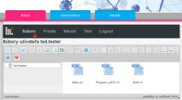
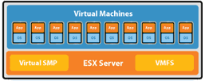
ARCHITEKTÚRA SYSTÉMU
Režim on-line a Dávkový režim
329 používateľov
14 inštitúcií
68 modulov
Časť používateľov vytvára dávky pre dávkový režim „MaTron“ a počíta off-line
Časť používateľov pristupuje individuálne na terminálový
server a on-line ladí
TS
Výhoda: každý môže dostať až 80 výpočtových jadier
Používatelia sa delia o výpočtové jadrá, ktoré sú k dispozícii

Slide 26
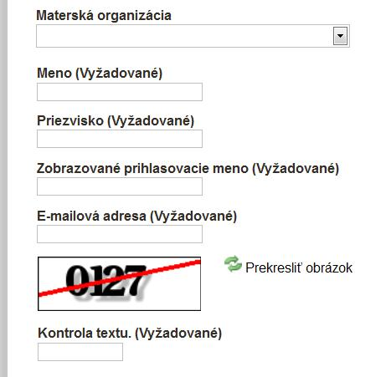

PRIHLÁSENIE DO SYSTÉMU
Registrácia používateľa
Registračný formulár na portáli iss.cvtisr.sk:
  Zazmluvnená inštitúcia
  STU, UKF, UCM, UK, SAV, ŽU, TUKE, AOS, UPJŠ, UNIPO, TUZVO,EUBA, UNIAG, CVTI SR
  IP (Alma mater)
  Výnimky rieši Helpdesk
  Vygenerovanie konta a hesla (zmena)
  Zaslanie na uvedenú e-mailovú adresu

Slide 27
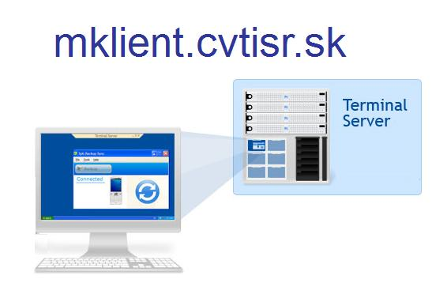

PRIHLÁSENIE DO SYSTÉMU
On-line režim
Program vo Win:
 Príslušenstvo
Pripojenie vzdialenej plochy
Remote Desktop Connection
(mstsc.exe)
Program v Linuxe:
RDP klient pre Win NT TS
(remmina)
Prihl. meno: vav\meno.priezvisko
Heslo: musí mať aspoň 8 znakov a skladať sa z:
- číslic,
- malých a
- veľkých písmen (bez diakritiky a medzier)
- a niektorého zo špeciálnych znakov:
_ . ! @ $ * = - ?

Slide 28
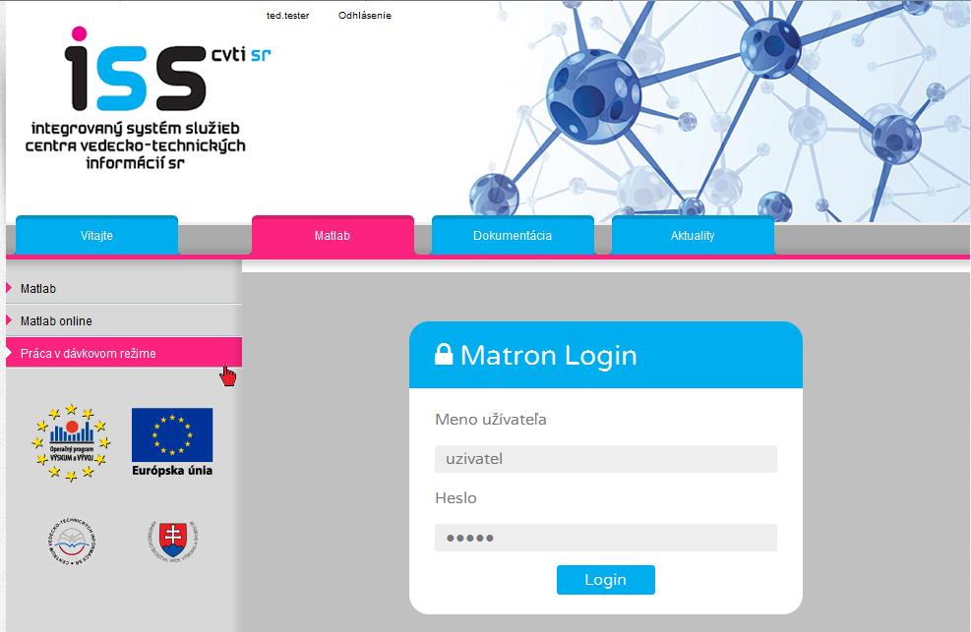
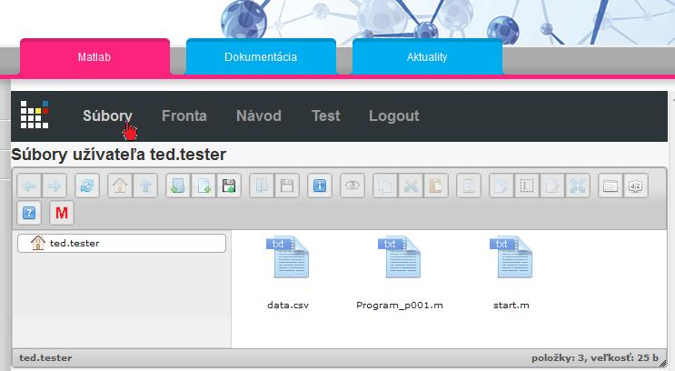
PRIHLÁSENIE DO SYSTÉMU
Dávkový režim

Slide 29

DÁVKOVÝ REŽIM - OFFLINE
C. Odoslanie dávky na výpočet:
Upload dávky do portálu
Odoslanie na výpočet [M] - zaradenie do Fronty
Download výsledkov z portálu.
B. Príprava dávky – jobu:
1) matlabovského programu (súbor.m),
2) vstupných dát (ak sú) a
3) práve jedného súboru start.m, ktorý spúšťa dávku.
TS
A. Odladenie programu pre dávkový režim; i s využitím TS

Slide 30
POUŽÍVATEĽSKÁ PODPORA
IKT ISS
Kontakty:
E-mail: matlab@cvtisr.sk podpora.iss@cvtisr.sk
Telefón: 02 6925 3163
Indicent
Riešenie
Hlavný servisný interval:
pracovné dni 8:00 – 17:00
CVTI
SR
Helpdesk I. úrovne
Helpdesk I. úrovne
Helpdesk II. úrovne
Správca aplikácií,
admin DC
Vývojári, architekti, syst. integrátori
3rd1
3rd2
3rd3
3rd4

Slide 31
LITERATÚRA, ODKAZY
Voľne dostupné webové zdroje 2) E-zdroje dostupné cez CVTI SR
www.mathworks.com ezproxy.cvtisr.sk
www.humusoft.com www.crzp.sk
www.matlab.sk
books.google.com 3) Knihy a publikácie z fondu CVTI SR
Online katalog.cvtisr.sk
[ vystavené v ľavej časti sály ]
4) Webináre
Getting Started with MATLAB
Webináre firmy Mathworks v češtine:
MATLAB pro programátory C/C++ 59:00
MATLAB v biomedicíně 38:00
MATLAB ve vývoji a využití finančních modelů 47:00
Návrh řídicích systémů pracujících v reálném čase: case study 69:00
Paralelní výpočty v MATLABu 43:00
Tipy a triky při řešení optimalizačních úloh v MATLABu 61:00
Tvorba samostatných aplikací, internetových aplikací a doplňků pro Microsoft Excel 75:40
Úvod do návrhu řídicích systémů v Simulinku 41:00
Úvod do objektově orientovaného programovaní v MATLABu 44:10
Úvod do statistické analýzy v MATLABu 58:09
Verifikace, Validace a Testování jako součást metody Model-Based Design 21:00
Využití nástrojů MATLAB a Simulink ve výuce (dynamika soustav) 40:38
Zpracování obrazu a videa v MATLABu 76:00
Zpracování signálu v MATLABu 54:00
Infonews firmy Humusoft na Facebooku

Slide 32
MATLAB – MOŽNOSTI VYUŽITIA
Jan HOUŠKA, HUMUSOFT s.r.o., Praha
Martin FOLTIN, HUMUSOFT s.r.o., Praha ,SK country manager
    paralelizácia
    benefity
    perličky

Slide 33
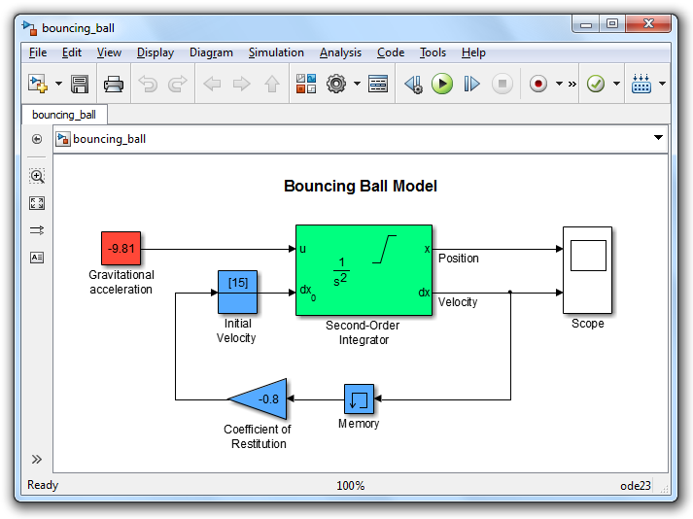
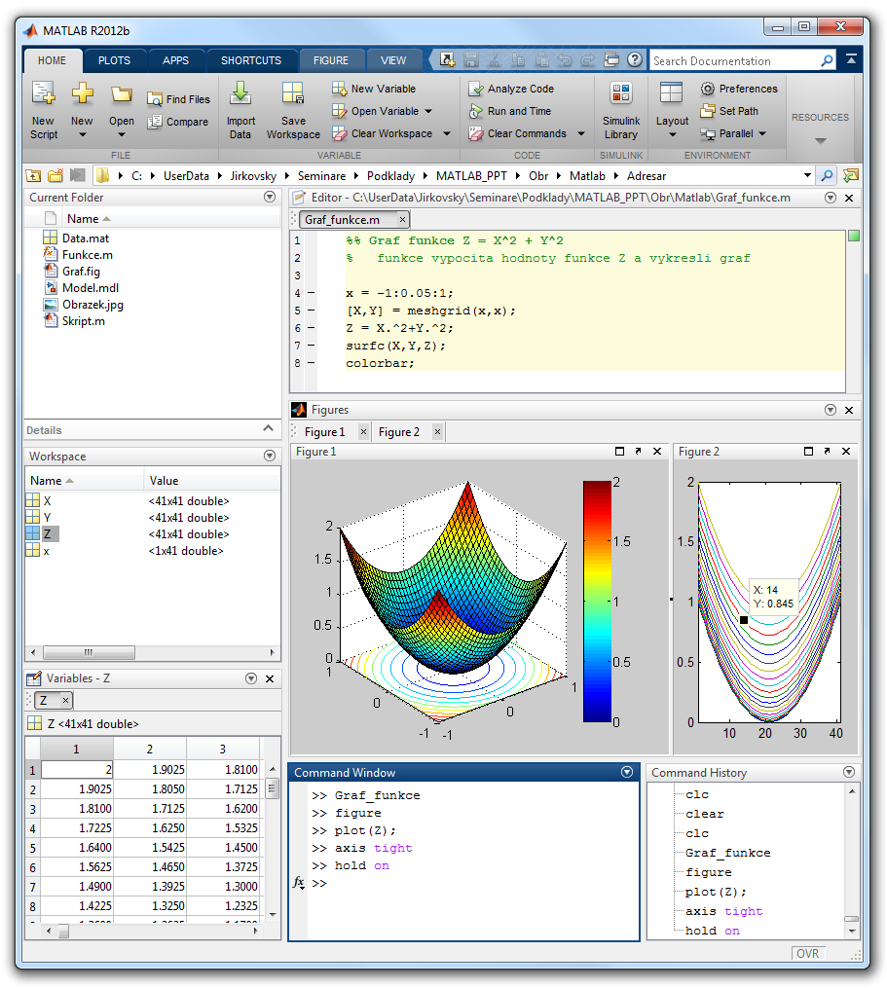
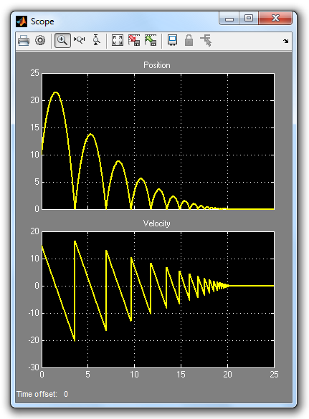
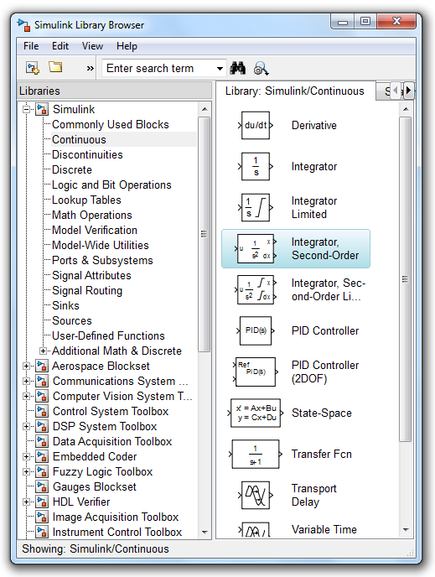
Co je MATLAB a Simulink
Statistika a optimalizace
MATLAB
  Integrované prostředí pro vědeckotechnické výpočty
  Grafické a výpočetní nástroje
    Rychlé výpočetní jádro
  Programovací jazyk 4. Generace
  Grafická uživatelská rozhraní (GUI)
  MATLAB je otevřený systém
Simulink
  Nadstavba MATLABu
  Modelování, simulace a analýza dynamických systémů
  Prostředí blokových schémat
    Prvky pro tvorbu diferenciálních a diferenčních rovnic
  Platforma pro Model Based Design
Toolboxy
Zpracování signálu a komunikace
Zpracování obrazu
Finanční analýza
Výpočetní biologie
Neuronové sítě, fuzzy
Modelování fyzikálních soustav
Návrh řídicích systémů
Systémy diskrétních událostí
Měření a testování
Tvorba aplikací
Generování kódu (RT a embedded)

Slide 34
Struktura systému MATLAB
Aplikace v reálném čase,
μP, DSP, FPGA, PLC
Blocksety
(knihovny bloků)
Samostatně spustitelné aplikace
Toolboxy
(knihovny funkcí)
Simulink
Simulace a modelování dynamických systémů
MATLAB
Výpočty, programování, vizualizace...

Slide 35
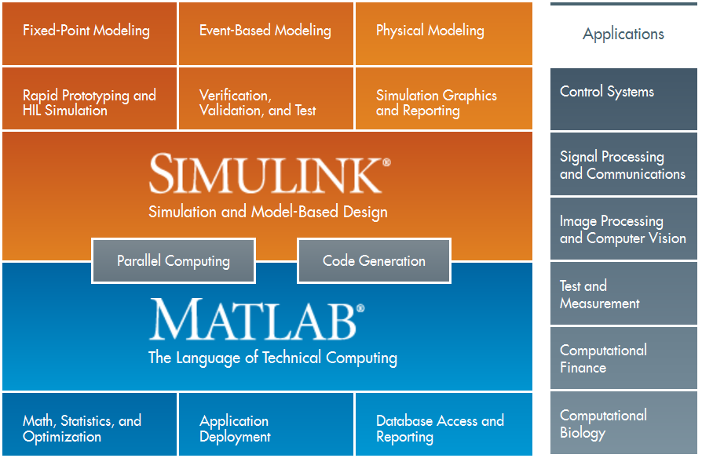
Přehled nadstaveb systému MATLAB
Notes:
The MathWorks
35

Slide 36








MATLAB – Aplikační oblasti
Technické výpočty
Zpracování signálu a komunikace
Výpočetní biologie
Testování a měření
Zpracování obrazu
Finanční analýzy a modelování
Návrhy řídicích systémů
Notes:
The MathWorks
36

Slide 37
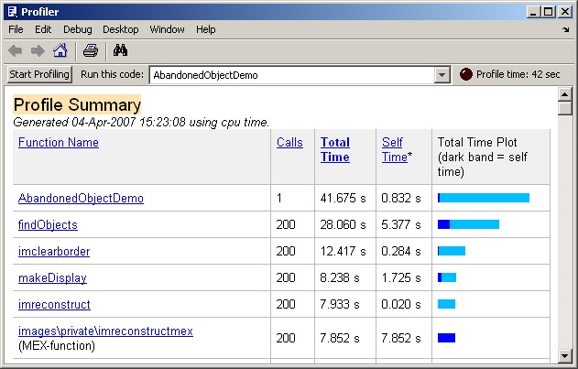
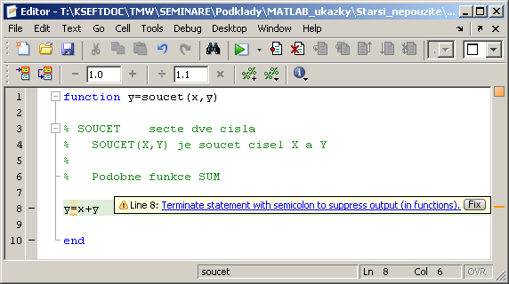
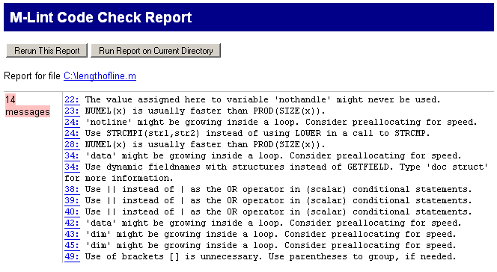
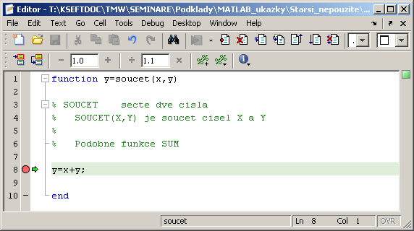
Vývoj algoritmů v MATLABu
Tvorba programů a algoritmů
  pokročilé datové typy
    n-D pole, cell array, struktura, table
  základní programové elementy
    přiřazovací příkaz, relační operátory, ...
  řízení toku programu
    podmíněný příkaz: if, switch
    cyklus: for, while
  uživatelské programové celky
    skripty
    funkce
  objektově orientované programování
Nástroje pro ladění programu
  debugger
  code analyzer
  profiler

Slide 38
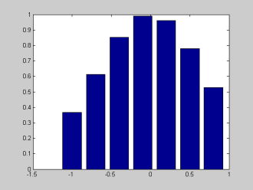
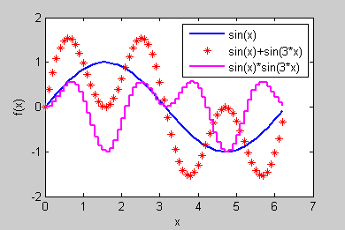
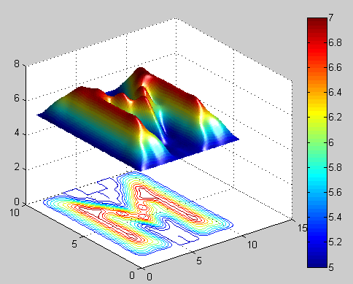
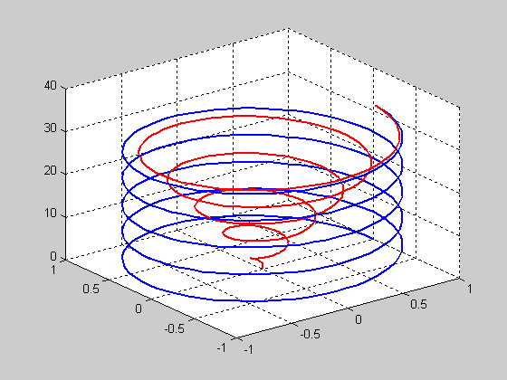
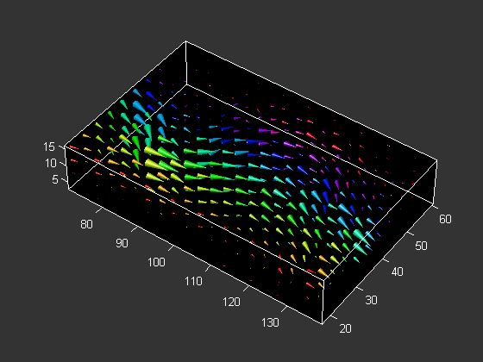
Grafika a vizualizace v MATLABu
Typy grafů
  2D
    čárové spojnicové grafy
    schodové grafy
    bodové grafy
    sloupcové grafy
  3D
    čárové grafy v prostoru
    plošné grafy
  objemové
    vizualizace hodnot veličin v objemu
    vizualizace vektorů veličin v objemu
Systém Handle Graphics
  všechny grafické prvky jsou objekty s definovanými vlastnostmi
  vlastnosti jsou přístupné přes identifikátor objektu, tzv. handle

Slide 39
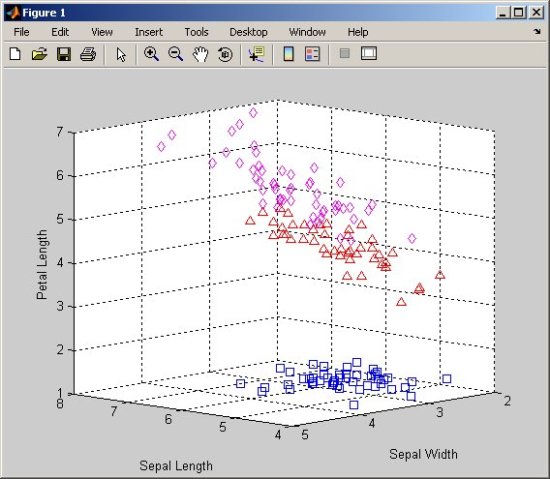
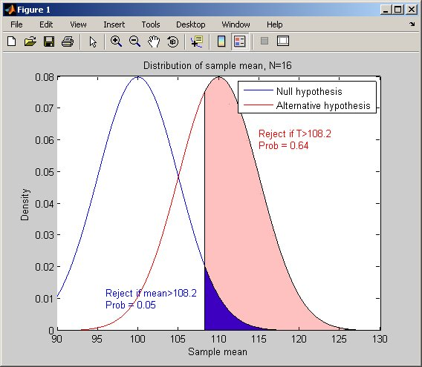
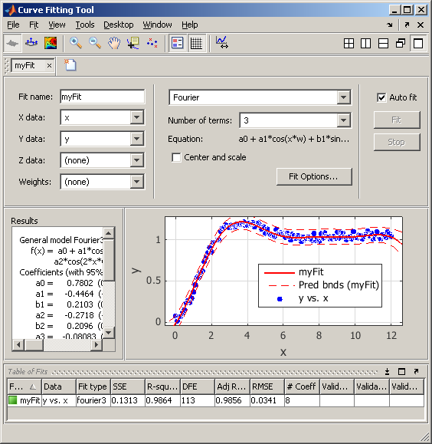
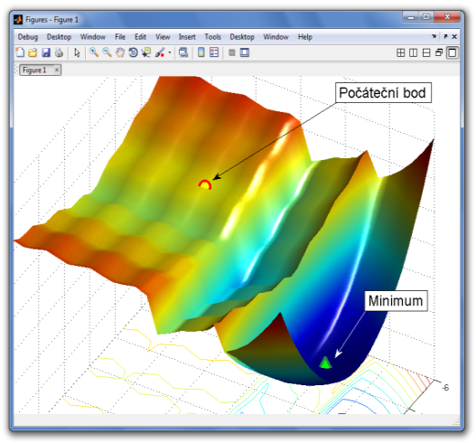
Matematické výpočty a analýza dat
Statistické výpočty a pravděpodobnost
  deskriptivní statistika, pravděpodobnost
  analýza rozptylu, testy hypotéz
  regresní analýza, klasifikace, ...
  Statistics Toolbox
Prokládání křivek
  prokládání dat křivkami a plochami
  knihovna připravených modelů, vlastní modely
    parametrické, neparametrické, spline
  Curve Fitting Toolbox
Optimalizační úlohy
  rozsáhlý soubor algoritmů pro optimalizaci
    lineární, kvadratické i nelineární optimalizace
    podmíněné i nepodmíněné úlohy
  globální řešiče
    pattern search, genetické algoritmy
  Optimization Toolbox, Global Optimization Tbx.

Slide 40
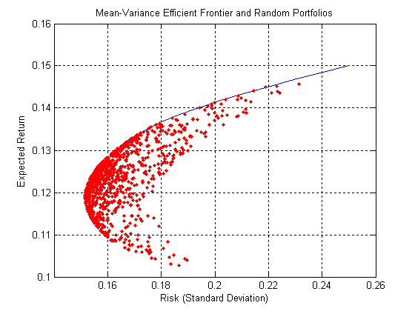
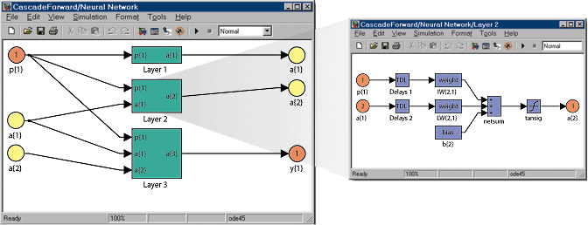
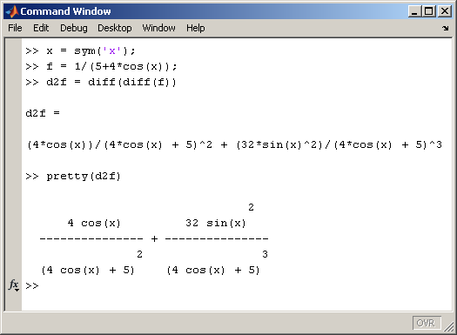
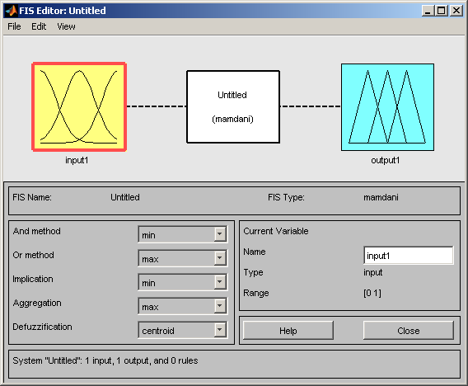
Další oblasti matematických výpočtů
Finanční analýza a modelování
Neuronové sítě
Fuzzy logika
Symbolické výpočty
...

Slide 41
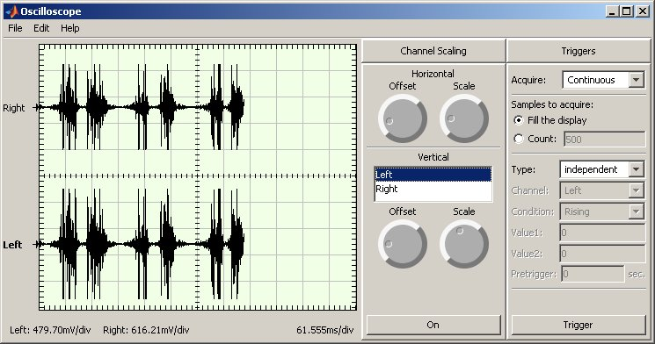
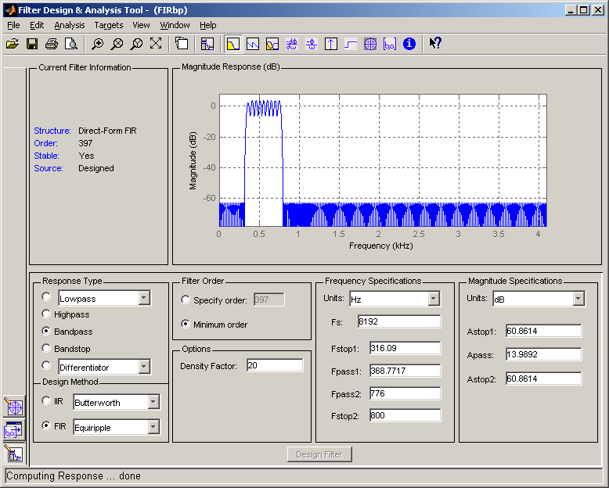
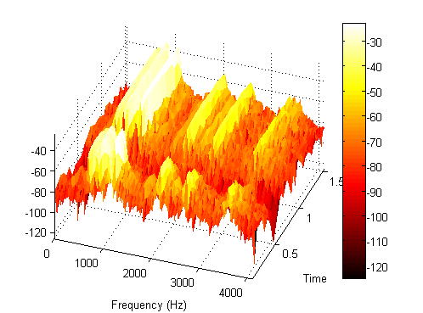
Zpracování signálu
Zpracování signálu a návrh filtrů
  návrh filtrů a filtrace signálu
    digitální i analogové, filtry typu FIR a IIR
  statistické zpracování signálu
    spektrální analýza signálu, korelace, ...
  Signal Processing Toolbox
Pokročilé zpracování signálu
  návrh pokročilých digitálních filtrů
    adaptivní filtry, multirate a multistage filtry
  stream-based zpracování signálu v MATLABu
    algoritmy ve formě System objektů
  návrh fixed-point filtrů
  DSP system Toolbox, Fixed Point Toolbox, Filter Design HDL Coder

Slide 42


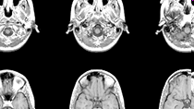
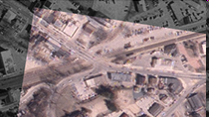
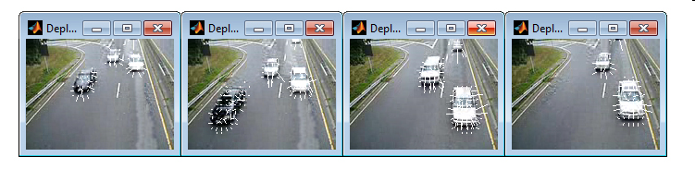
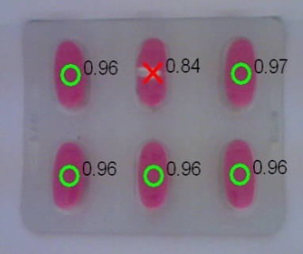
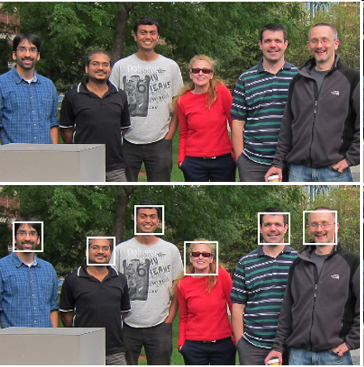
Zpracování obrazu a videa
Zpracování obrazu a videa
  geometrické transformace
  návrh 2-D filtrů
  transformace (fft, dct, radon, fanbeam)
  morfologické operace
  analýza snímků
  práce s barevnými prostory
  Image Processing Toolbox
Algoritmy z oblasti počítačového vidění
  detekce příznaků (rohy, SURF, MSER)
  registrace snímků
  detekce a sledování objektů, detekce obličeje
  Stereo vision, OCR
  Computer Vision System Toolbox

Slide 43


Strojové učení
Metoda umělé inteligence
  Tvorba modelu s určitou strukturou
  Učení modelu na základě vstupních dat
  Využití modelu pro predikci chování s novými daty
Charakteristika
  Mnoho dat, mnoho proměnných
  Příliš složité systémy, aby bylo možno odvodit
  analytické řešení (black-box)
Příklady
  Rozpoznávání vzorů (řeč, obrázky)
  Finanční algoritmy (obchodování, scoring)
  Předpovědi v energetice (zátěž, ceny)
  Biologie (detekce nádorů, vývoj léků)

Slide 44



Matematické modelování soustav
Popis soustav pomocí algebraických a diferenciálních rovnic
Modelování v grafickém prostředí
  prvky pro spojité i diskrétní systémy
  knihovna matematických operací
  knihovna nelineárních prvků
  knihovna vstupů a výstupů
Snadné propojení modelů soustav s algoritmy pro řízení a zpracování signálů
Model-Based Design
Simulink
Vizualizace modelů soustav ve 3-D
  Simulink 3D Animation
Experimentální identifikace soustav
  System Identification Toolbox,
  Simulink Design Optimization

Slide 45
















Fyzikální modelování
Modelování soustav skládáním bloků, které reprezentují prvky reálného světa
  Modelování na základě fyzické struktury
  Oproštění od zápisu ve formě diferenciálních rovnic
Simscape | modelování základních soustav: mechanických, elektrických, hydraulických, ...
SimHydraulics | modelování hydraulických soustav
SimElectronics | modelování elektronických obvodů
SimMechanics | modelování trojrozměrných mechanických soustav
SimDriveline | modelování převodových soustav automobilů
SimPowerSystems | modelování energetických soustav, pohonů a výkonové elektroniky

Slide 46


Stavové automaty a řídicí logika
Modelování stavových automatů a řídicí logiky
  událostmi řízené systémy
Založeno na teorii konečných automatů a stavovém popisu
  stavy
    exkluzivní nebo paralelní
    akce pří příchodu, setrvání, odchodu
  přechody mezi stavy
    přechodové podmínky, akce, ...
  události
    vyvolané uvnitř stavového diagramu nebo vnější ze Simulinku
    mohou způsobit okamžitý přechod mezi stavy
Intuitivní grafické uživatelské rozhraní
Plná integrace do modelů v Simulinku
  propojení s dynamickými modely systémů
Stateflow

Slide 47




Model-Based Design
Základem je model systému v Simulinku
Návrh řídicích systémů
  propojením modelů soustav s regulátory lze modelovat libovolné regulační smyčky
  regulace
    spojitá, diskrétní
    SISO, MIMO
  nastavení regulace pomocí linearizace
    Simulink Control Design
  nastavení regulace pomocí optimalizace
    Simulink Design Optimization
Algoritmy pro zpracování signálu
  DSP System Toolbox
Algoritmy pro zpracování obrazu
  Computer Vision System Toolbox

Slide 48


Výpočty v rámci výpočetního clusteru
Výpočty v
Motivace:
Uvolnit si vlastní počítač
  Vyvíjet algoritmy, zatímco se aktuální verze počítá jinde
  Přístup k výkonnějším počítačům
  Dávkové zpracování úloh bez nutnosti nepřetržitého dohledu
Urychlení výpočtu
  Využití více výpočetních jader
  Je možné provádět výpočty, které
  byly dosud nemyslitelné
    Pravidelné finanční analýzy, složité modely vývoje počasí apod.
Zpracování velkého objemu dat
  Využití distribuovaných polí
  Řešení rozsáhlých úloh bez nutnosti přepisování algoritmů
Cluster
MATLAB
(Klient)
Scheduler

Slide 49










Architektura výpočetního clusteru
Výpočetní cluster
MATLAB Distributed Computing Server
Interaktivní terminál
Task
Výsledek
CPU
Job
Worker
Task
Výsledek
CPU
Worker
Parallel
Computing
Toolbox
Task
TOOLBOXY
Scheduler
CPU
Výsledek
Výsledek
Worker
Task
Výsledek
CPU
Worker

Slide 50
Možnosti paralelizace výpočtů
paralelní cyklus
  rozložení opakujících se výpočtů na několik výpočetních uzlů
  nejběžnější metoda paralelizace
  parfor
single-program, multiple-data
  paralelní spuštění algoritmu na několika výpočetních uzlech
    obecně s různými vstupními daty
  umožňuje synchronizaci a horizontální komunikaci mezi uzly
  spmd
distribuovaná pole
  výpočty s daty, která se nevejdou na jeden výpočetní uzel
  vysoká úroveň abstrakce, některé operace přímo implementované
    násobení matic, inverze, …
  codistributed
přímá komunikace mezi výpočetními uzly
  nízká úroveň abstrakce, potenciál maximálního využití
  labBarrier, labSend, labReceive, …
dávkové zpracování
  odložení výpočtu na dobu, kdy je cluster volný
  batch

Slide 51

Přímá podpora paralelizace v toolboxech
P
Bez nutnosti psát paralelní kód
  Optimization Toolbox
  Statistics Toolbox
  Neural Network Toolbox
  Global Optimization Toolbox
  Image Processing Toolbox
  Bioinformatics Toolbox
  Robust Control Toolbox
  Simulink
  Simulink Control Design
  Simulink Design Optimization
  Model-Based Calibration Toolbox
  …

Slide 52
DISKUSIA

